Slide 1
Лабораторная работа Java
Выполнили: Дмитренко Н. А.
Родионова Е. А.

Slide 2
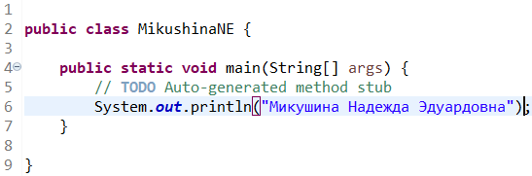

Запускаем Eclipse. Вывод надписи в консоль

Slide 3
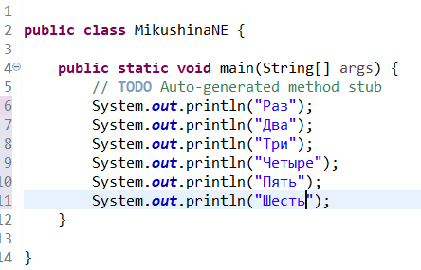
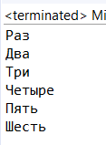
Вывод слов в столбец.

Slide 4
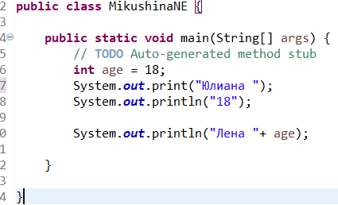

Вывод возраста в одной строке. Двумя способами.

Slide 5
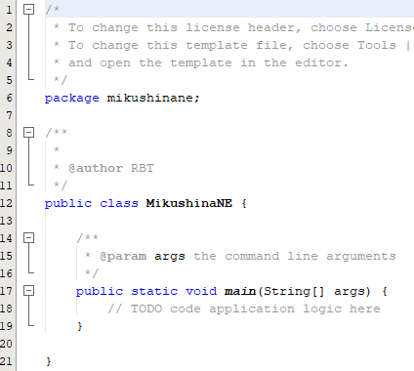
Открываем NetBeans. Создаём в нем проект

Slide 6

Создание формы.

Slide 7
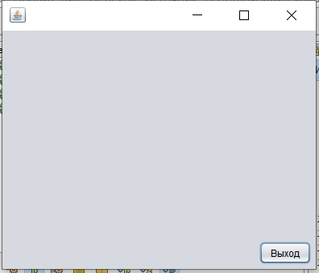
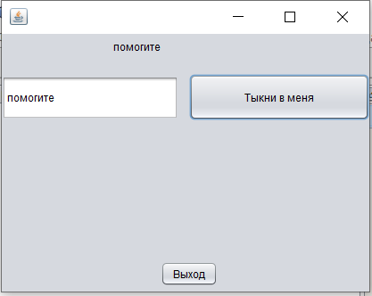
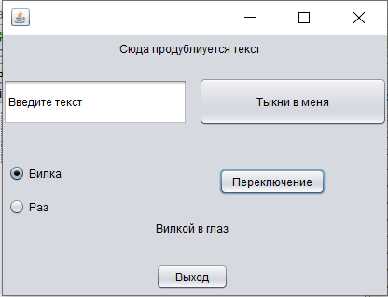
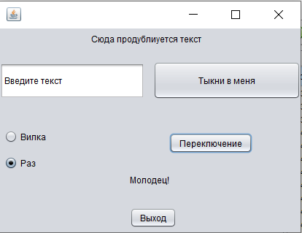
Создание элементов формы.

Slide 8
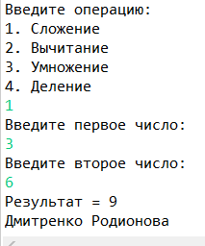
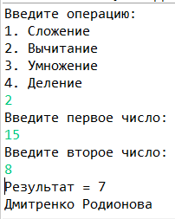
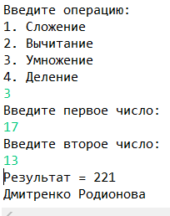
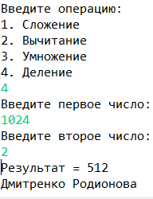
Создание мини-калькулятора.
Сложение Вычитание Умножение Деление

Slide 9
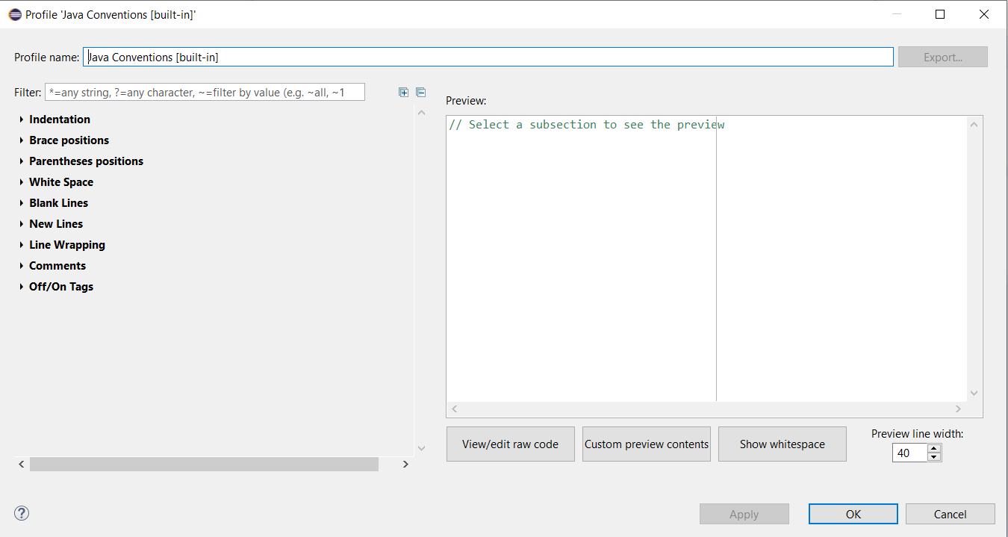
Установка символов табуляции в качестве отступов.
Запускаем Eclipse, после в меню Window переходим на Preference. Далее в диалоговом окне открываем Java -> Code Style -> Formatter. В качестве Active profile -> Java Conventions[built-in]. Откроется диалоговое окно.

Slide 10
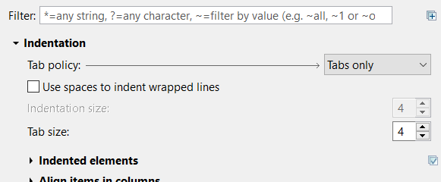
Установка символов табуляции в качестве отступов.
В нем открываем вкладку Indentation выбираем Tabs only. Закрываем диалоговое окно.

Slide 11
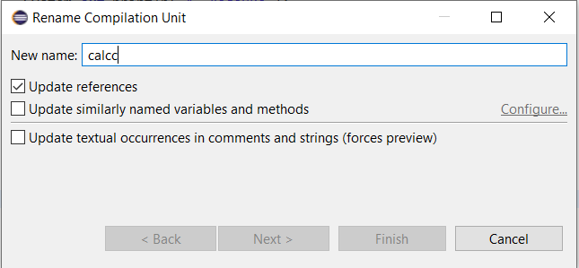
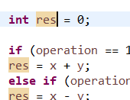
Переименование элементов проекта.
Переименование класса
Переименование переменной

Slide 12
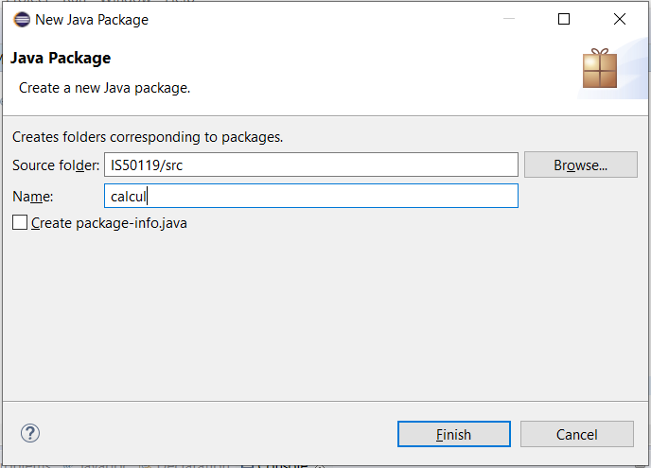
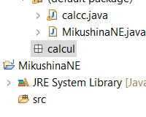
Создание нового пакета.
Заходим в New-> Package в появившемся окно даем имя.

Slide 13
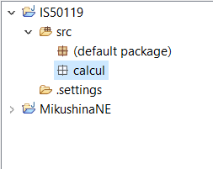
Перемещение класса из одного пакета в другой.
Выделяем класс нажимаем правой кнопкой мыши Refractor -.> Move и выбираем другой пакет.

Slide 14
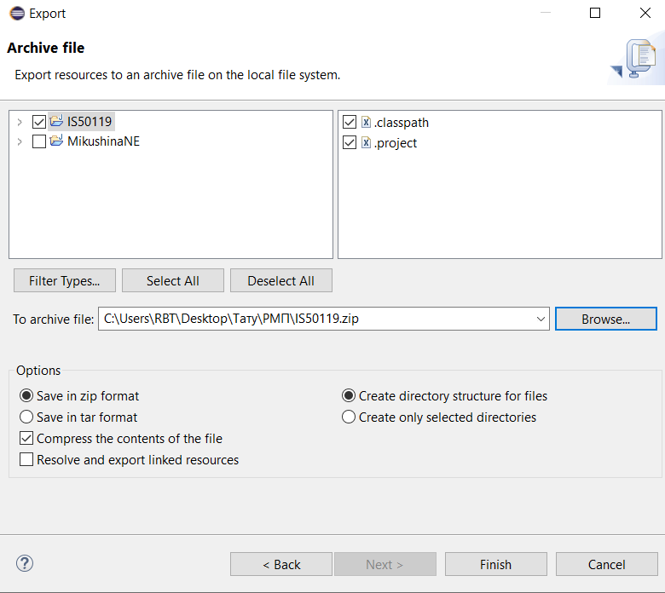

Экспорт проекта в архив zip.
Выбираем Export после выбираем General ->Active File, выбираем путь и название архива.

Slide 15
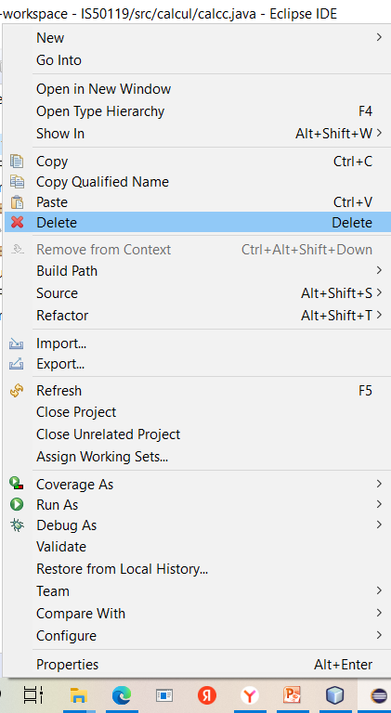
Удаление проекта.
В контекстном меню выбираем
Delete.

Slide 16
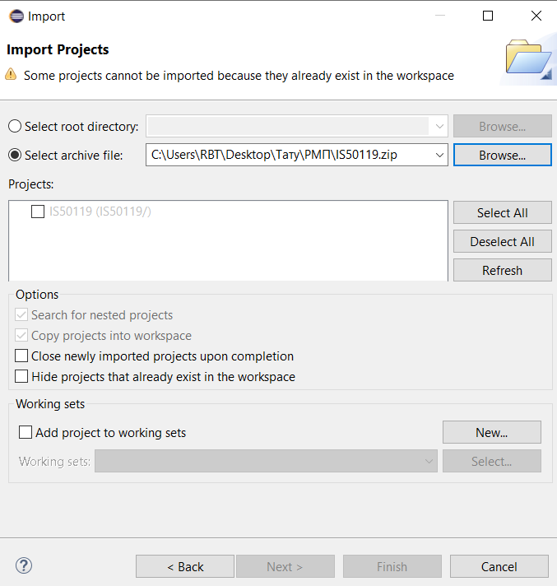
Импорт проекта из архива zip.
В контекстном меню выбираем
Import и указываем
путь до нашего архива.

Slide 17
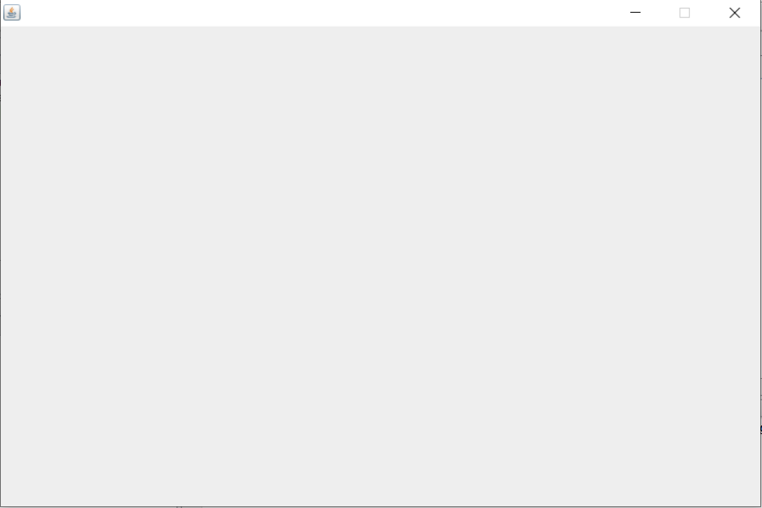
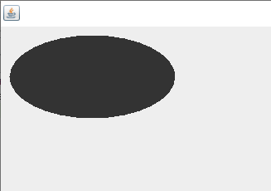
Этап 6. Создание овала.
Сначала пишем код для окна потом прописываем овал.

Slide 18
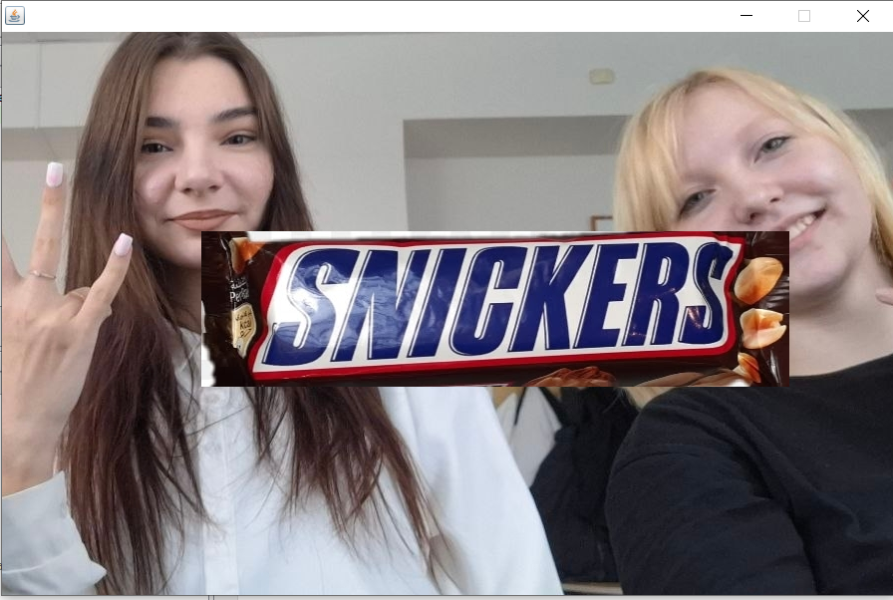
Работа с изображением.

Slide 19
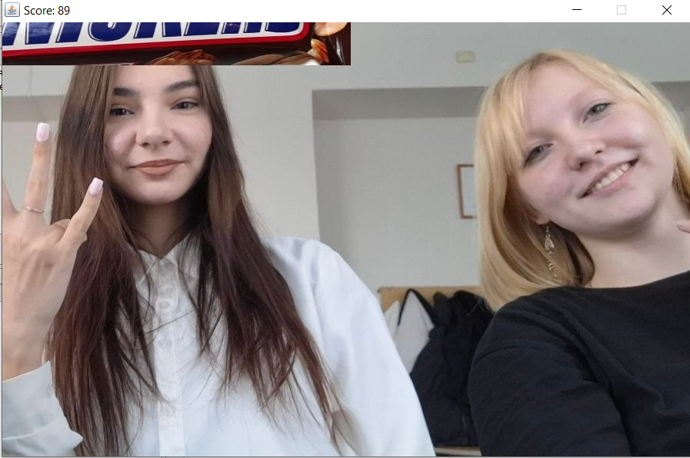
Анимация.

